Slide 1
Česká nová vlna
FAVh001 + FAVKh006
4. 11. 2020
Mgr. Šárka Gmiterková, Ph.D.

Slide 2
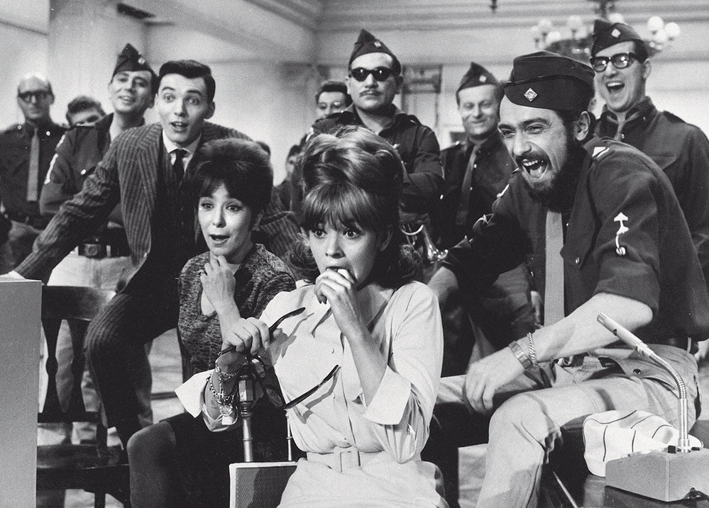
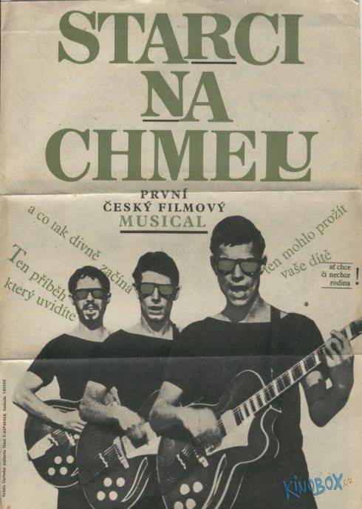
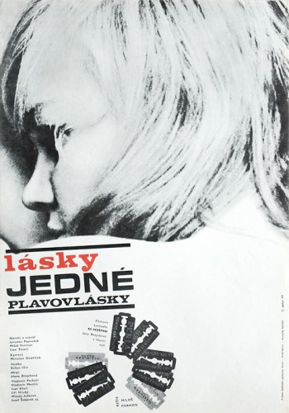
„Juvenilizace“ kina
Ve druhé polovině 50.let rekordně roste návštěvnost kin; naopak v průběhu 60. let klesá.
Televize jako důležitý faktor poklesu návštěvnosti >> na přelomu 50. a 60. let se stává preferovaným způsobem trávení volného času pro střední generaci.
Mladí diváci se naopak stahují do kin (+ letní kina)
Mladé publikum láká žánrová zábava a snímky vyrůstající z nové hudebně-divadelní kultury (Starci na chmelu, Kdyby tisíc klarinetů, Lásky jedné plavovlásky)

Slide 3
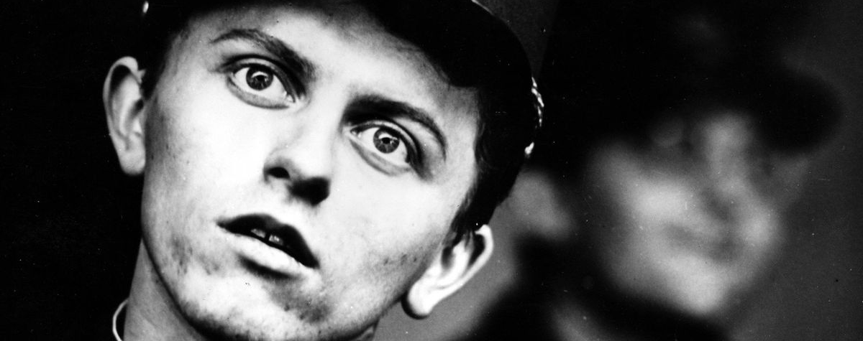
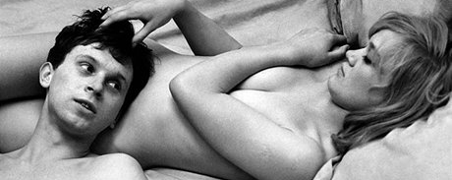
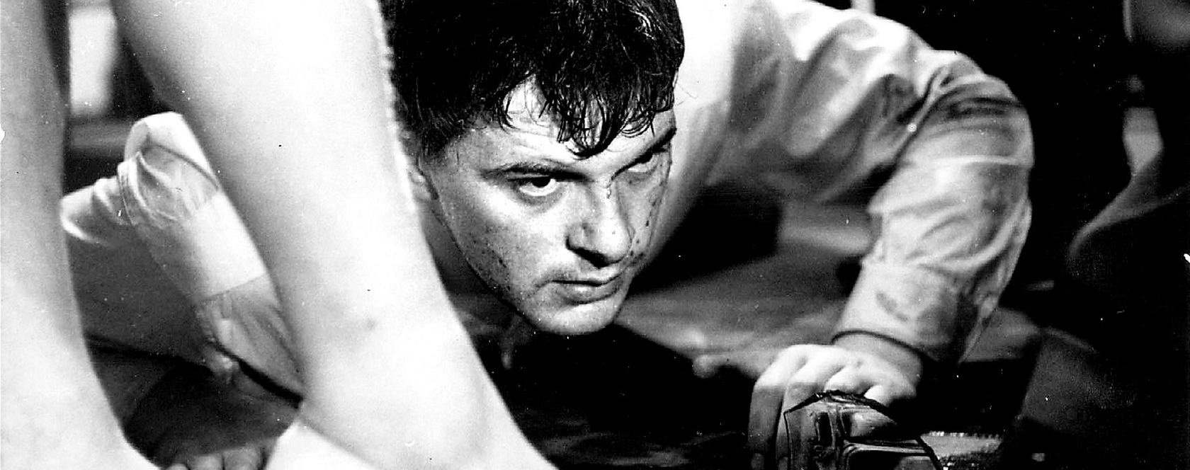
Generace filmových postav
V první polovině 60. let jsou NV filmy většinou zasazené v současnosti, apolitické (Evald Schorm?), s postavami patřícími k průměrné „střední třídě“
V mladé generaci dochází k inovaci skrz nové tváře – často všední, průměrné
Její reflexe spíš v komicko-groteskním než tragickém duchu
Chlapci-dorostenci často infantilní a neohrabaní, žádní rebelové bez příčiny (Formanovi hrdinové); dále skupina lyrických a senzuálních mladíků (Fajolo v Slnku v sieti, postavy ztvárněné Vladimírem Pucholtem a Václavem Neckářem)

Slide 4
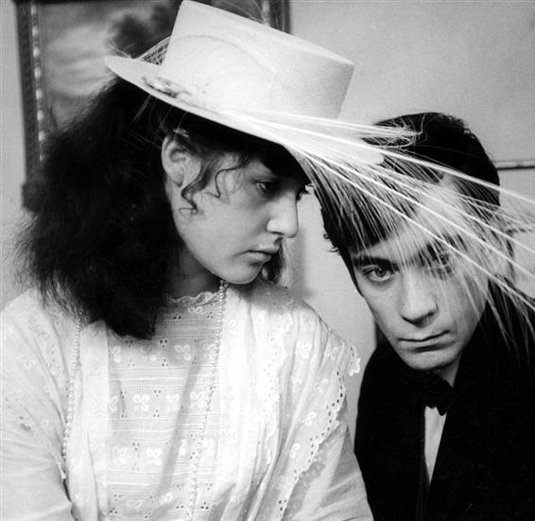
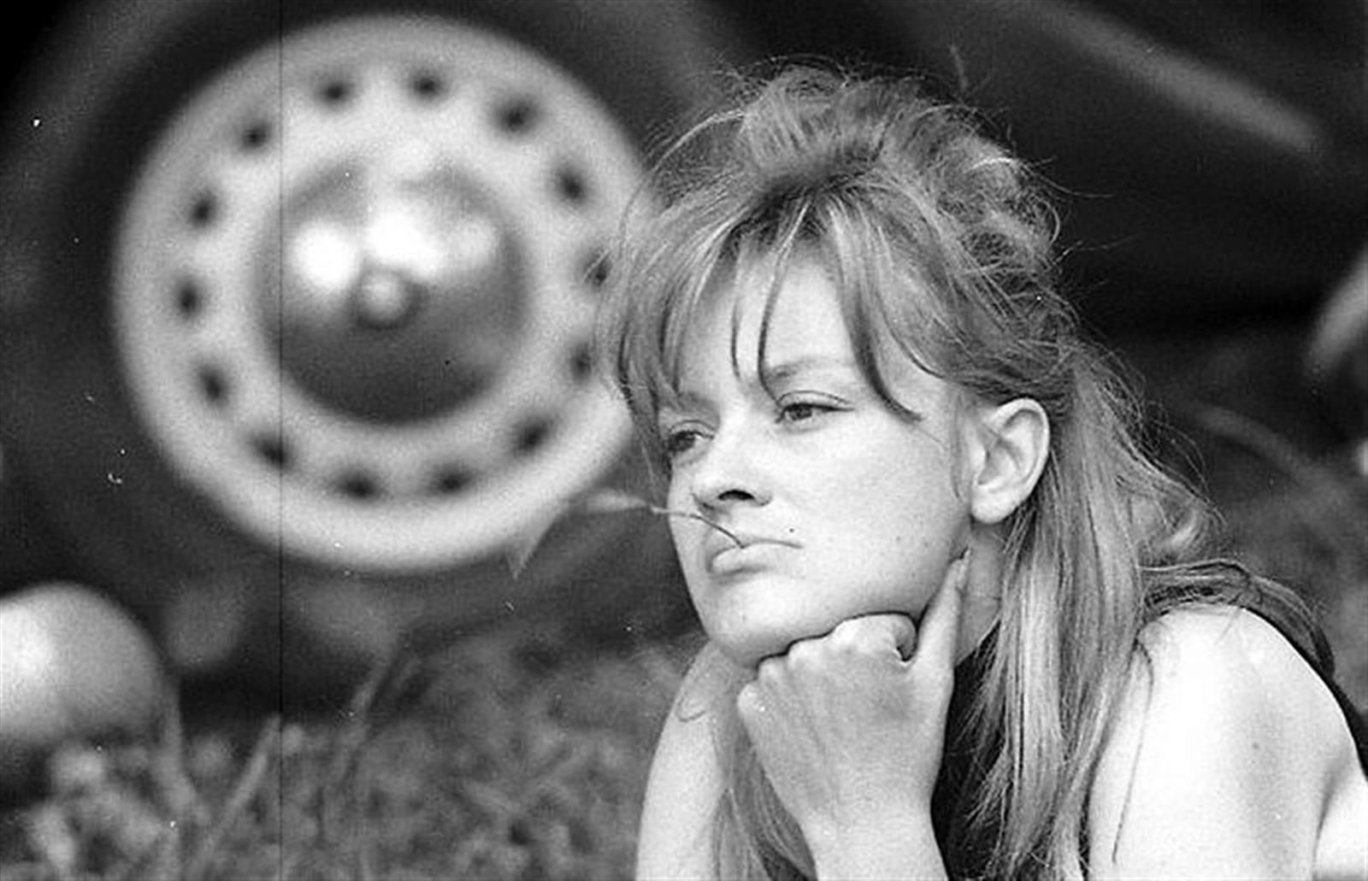
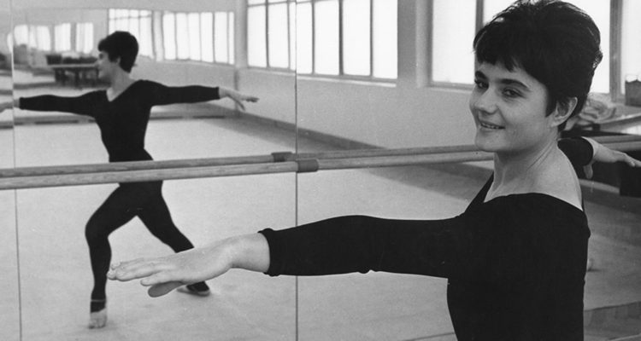
Generace filmových postav
Dívčí postavy nejsou reflektovány tak často jako mladíci; mnohem víc než chlapci vázané na výrazné ženské herecké osobnosti.
Výjimkou jsou filmy Věry Chytilové (Strop, O něčem jiném, Ovoce stromů rajských jíme) >> téma ženského sebepoznání a emancipace, ale i komediální nádech + Sedmikrásky jako portrét ženství mladého, poživačného a destruktivního.
Typ naivní blondýnky (Lásky jedné plavovlásky) a koketní brunety (Černý Petr, Věra Křesadlová, Táňa Fischerová v Hotelu pro cizince)
Jana Brejchová se objevuje ve filmech Evalda Schorma (Každý den odvahu, Návrat ztraceného syna, Farářův konec).
Intelekt jako negativní rys (redaktorka ztvárněná Jiřinou Jiráskovou v Každý den odvahu).

Slide 5
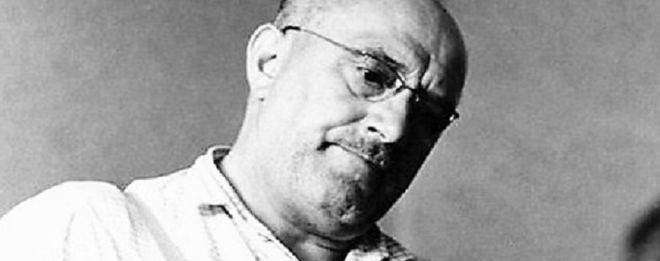
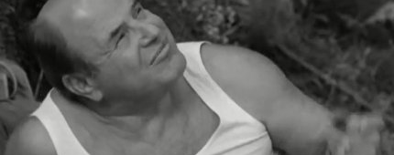
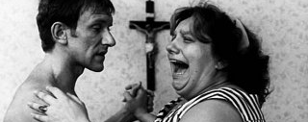
Střední a starší generace filmových postav
Namísto vypjatého heroismu spíš rodičovská všednost
Mezigenerační střet nejčastěji tematizován ve filmech Miloše Formana, Ivana Passera a Jaroslava Papouška; pozitivní vizi mezigeneračního soužití pak nabízí Intimní osvětlení
Postavy otců jako reflexe totalitního patriarchátu, ale také kontinuita s kondelíkovskou veseloherní tradicí domácí kinematografie (Jan Vostrčil, Josef Šebánek)
Postavy matek nejsou oproti starším filmům z 30. a 40. let nijak výrazné

Slide 6
FAMU
Důležité formativní prostředí nové vlny
Vzniká v roce 1946, prvním děkanem Karol Plicka
Mezi první obory (katedry) patří režie, scénáristika a dramaturgie, kamera
V roce 1950 se z dosavadních oborů stávají katedry, o rok později k nim přibývá katedra produkce, na dramaturgii dále vzniká specializace na filmovou vědu; Karel Höger a Radovan Lukavský zasvěcují studenty FAMU do principů práce herce a s hercem
Na škole v 50. letech vzniká liberální prostředí >> studenti viděli filmy mimo distribuci (prvorepublikové, zahraniční novinky) a učili je inspirativní pedagogové (František Daniel, Miloš V. Kratochvíl + zahraniční hostující pedagogové)
Od r. 1957 vede katedru režie Otakar Vávra, který byl ročníkovým vedoucím tvůrců tvořících jádro NV (Chytilová, Schorm, Schmidt, Menzel; v letech 1957–1962)

Slide 7
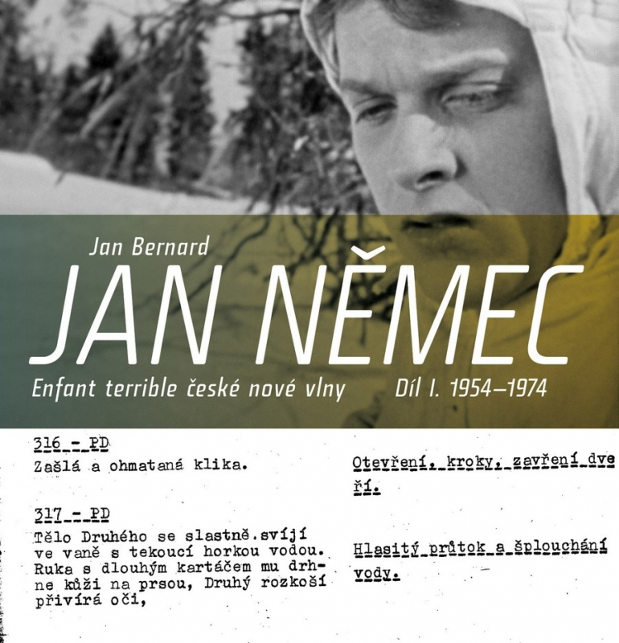
Sousto (1960, r. Jan Němec)
Krátkometrážní absolventský film
Během studií na FAMU Jan Němec prošel pedagogickým vedením Václava Kršky, Bořivoje Zemana a Václava Wassermana
Pro svůj absolventský film zvolil povídkovou předlohu „Druhé kolo“ Arnošta Lustiga >> Lustigovy práce patřily k modernímu proudu české literatury (jazyk, subjektivní vidění, morální otázky), podobně jako povídky Hrabalovy nebo prózy Josefa Škvoreckého
Film vzbudil mezinárodní pozornost a můžeme jej považovat za prolog k celovečernímu debutu Démanty noci
https://www.youtube.com/watch?v=B74_Dd26udA

Slide 8
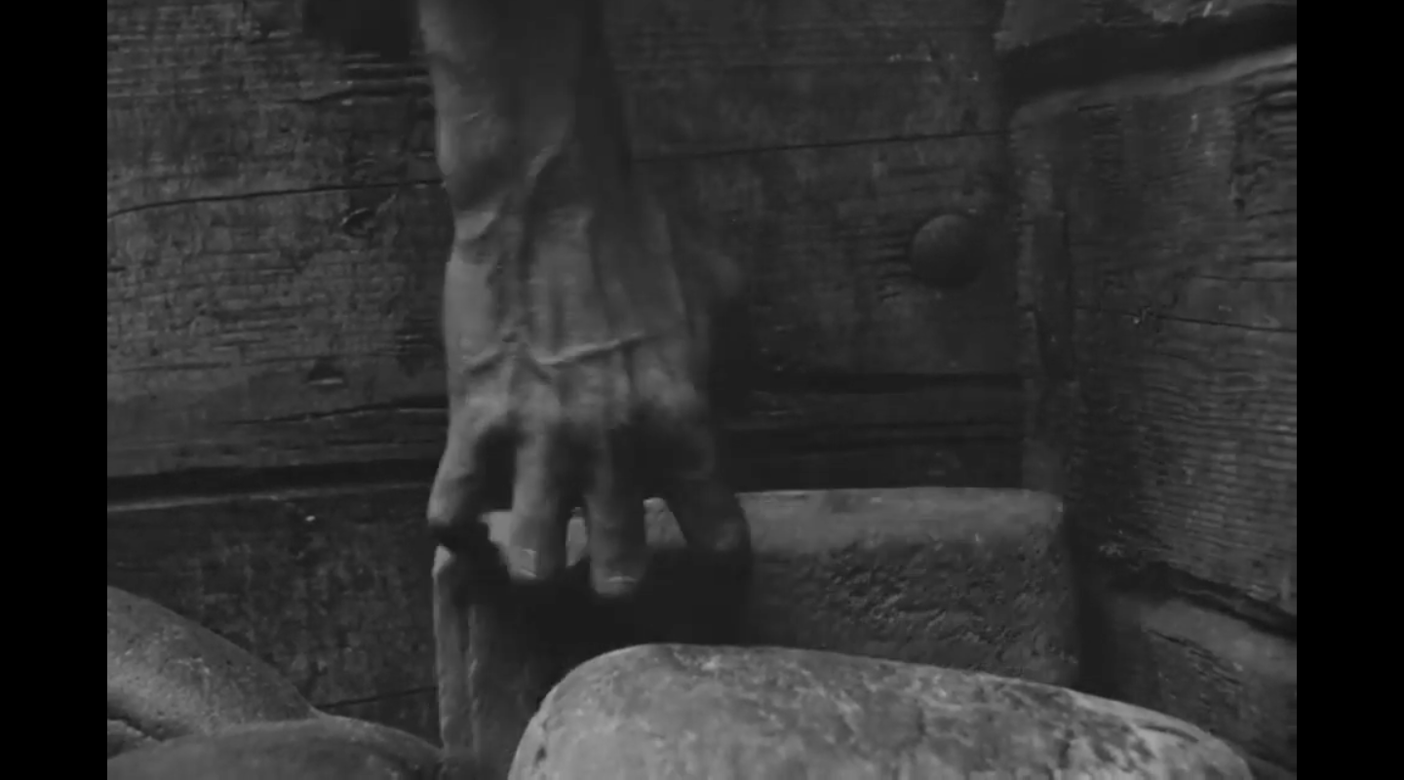
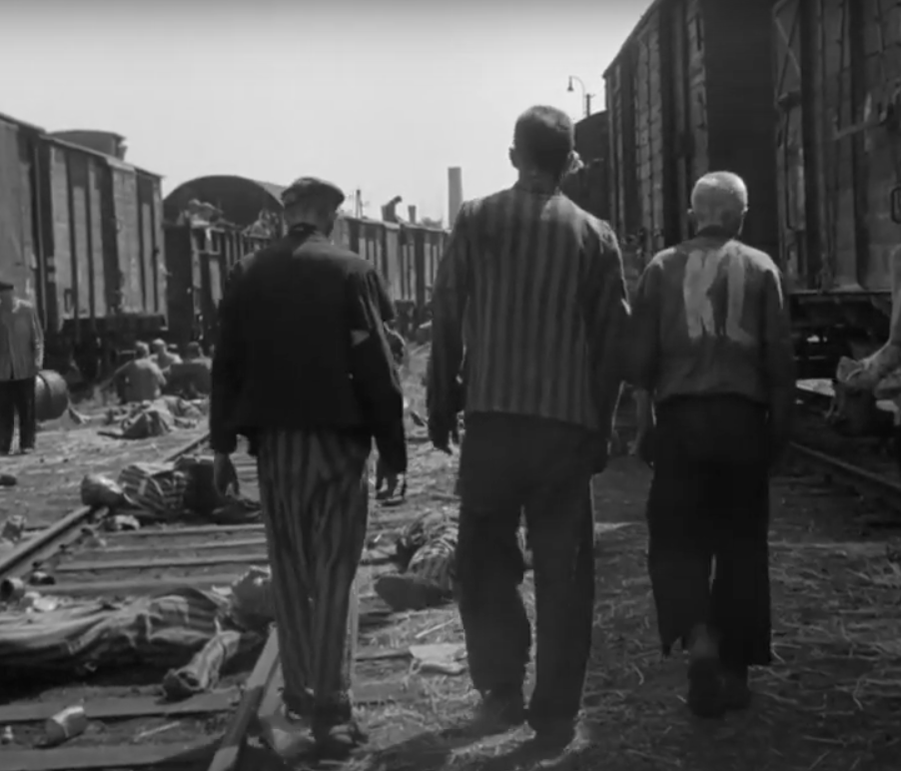
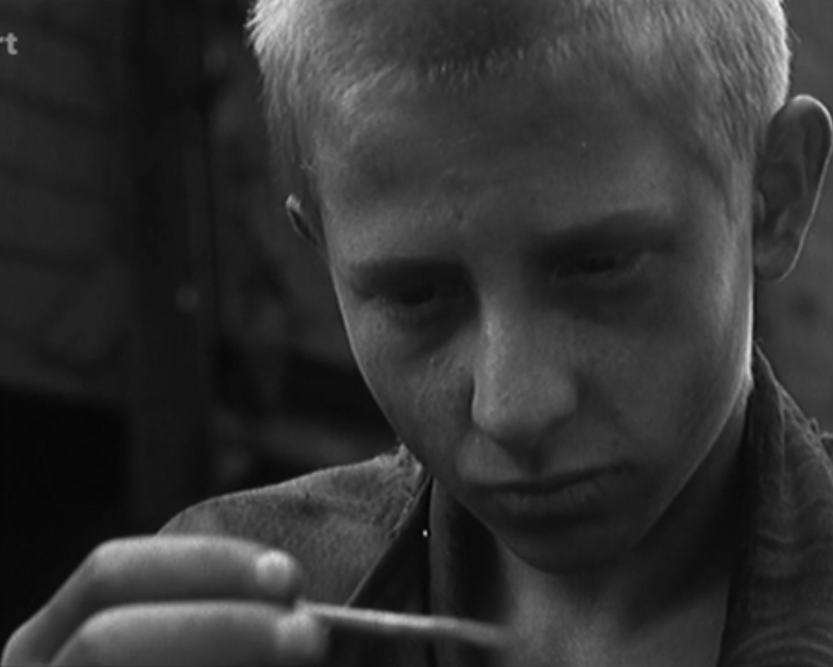

Slide 9
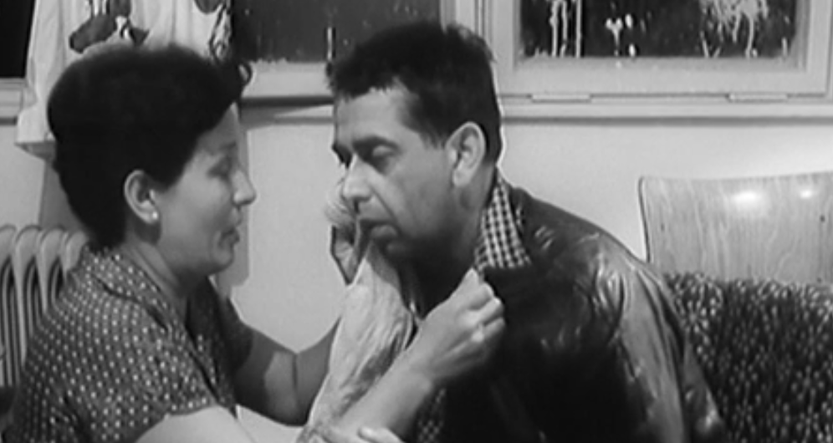
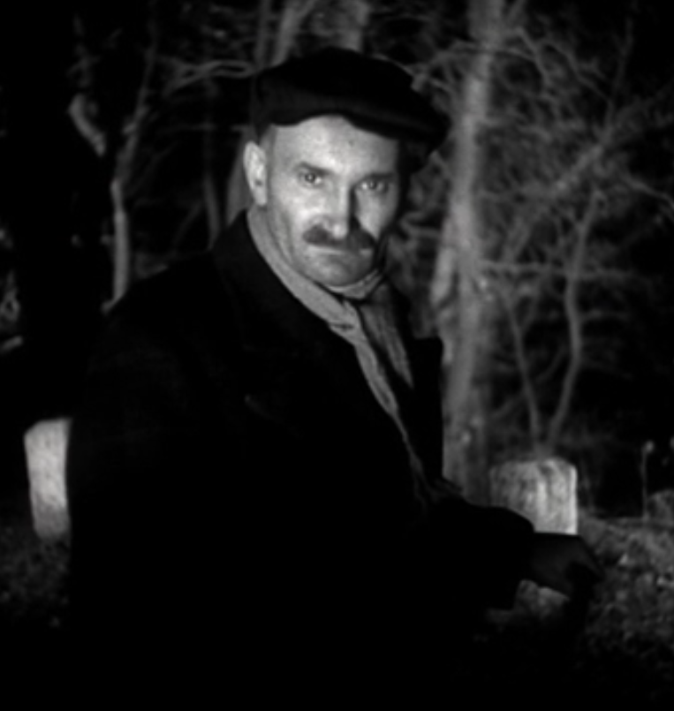
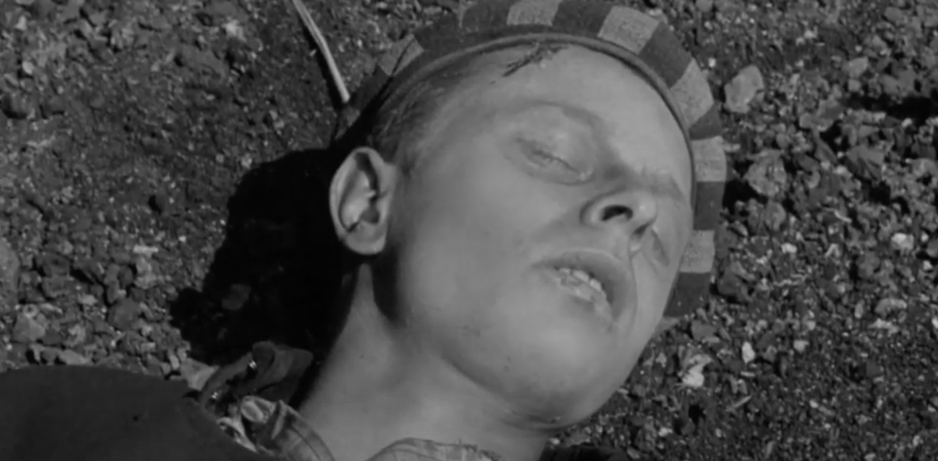

Slide 10
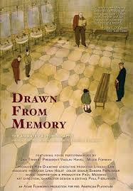

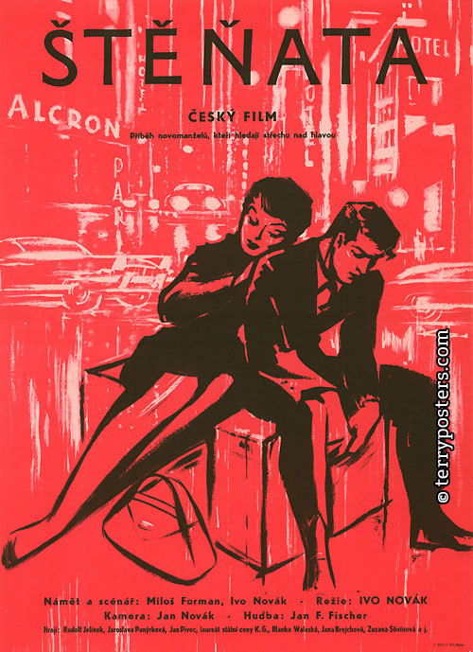
Miloš Forman (1932–2018)
„… mě lidi středního věku nedojímají. […] jsou mocní. Mě dojímá bezmocnost mladých a starých. To jsou dvě skupiny, které jsou zpravidla nejhůř manipulovány společenským řádem.“ >> mezigenerační konflikt je pro jeho ranou tvorbu typický
práce s neherci (čs období)
Hrdinové-outsideři, žádné vzory nebo příkladní mládežníci
Jako válečný sirotek byl přijatý na Kolej Jiřího z Poděbrad, odkud byl v roce 1951 za údajné zesměšňování KSČ vyloučen
Neúspěšně se hlásil na DAMU, absolvoval scénáristiku a dramaturgii na FAMU
Spolupracoval s Alfrédem Radokem, Martinem Fričem a Ivo Novákem

Slide 11
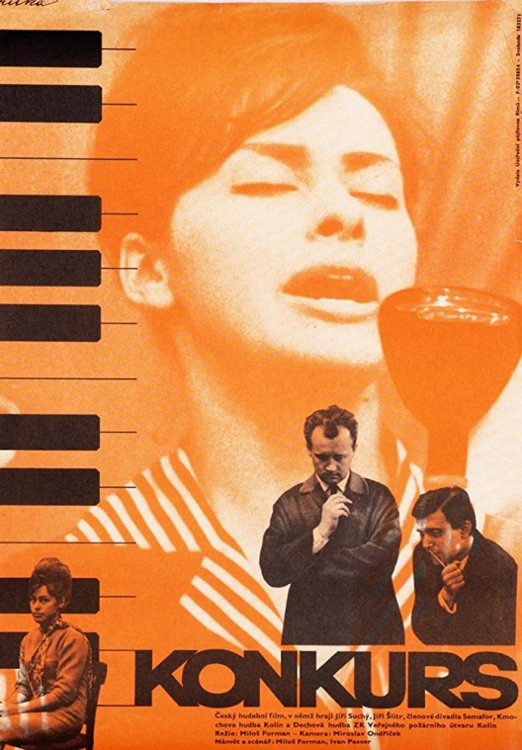
Konkurs / Kdyby ty muziky nebyly
(1963)
Formanův celovečerní debut (TS Šebor-Bor)
Kamera: Miroslav Ondříček, Střih: Miloslav Hájek
Dvě části – v první sledujeme Josefa Vostrčila v v polodokumentárním záznamu zkoušky kolínského dechového orchestru, druhá část sleduje průběh konkursu do souboru semaforského divadla a několik adeptek (příběh pedikérky Markéty, Věra Křesadlová jako dívka, kterou na zkoušce zradí tréma)
Vrcholem montážní pasáž dobového hitu „Oliver Twist“, kterou reprodukují jednotlivé adeptky (komický efekt způsobený střihem různých hlasů a podání)
https://www.youtube.com/watch?v=lavhN6cHLpw&t=3007s

